Slide 1
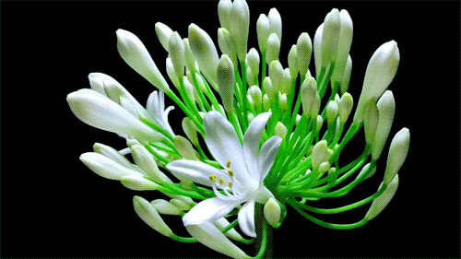
السلام عليكم و رحمة الله
আজকের ক্লাসে স্বাগতম

Slide 2
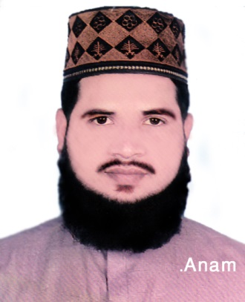
শিক্ষক পরিচিতি
মোঃ এনামুল হক (প্রভাষক আরবি)
সাড়ে পাঁচানী হোসাইনীয়া ফাজিল মাদরাসা
মতলব উত্তর, চাঁদপুর
মোবাইল- ০১৮১৭৫১১১৬৫
E-mail- anaam343@gmail.com

Slide 3
পাঠ পরিচিতি
বিষয়ঃহাদিস শরিফ
শ্রেণিঃদাখিল নবম-দশম
অধ্যায়ঃ সপ্তম
সময়ঃ ৪০মিনিট
তারিখঃ১০/0৬/২০20ইং

Slide 4
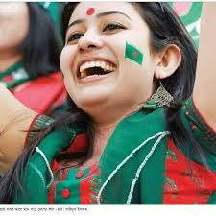
নিচের ছবিগুলো মনোযোগ দিয়ে দেখ

Slide 5
পাঠ ঘোষণা
আজকের পাঠ...................
الضحك

Slide 6
শিক্ষনফল
এই পাঠ শেষে শিক্ষার্থীরা -----
الضحك সংজ্ঞায়িত করতে পারবে,
الضحك এর শ্রেণী বিন্যাস করতে পারবে,
تحقيقات الالفاظতথা শব্দ বিশ্লেষণ করতে পারবে।

Slide 7
নিম্নে ছবিটি দেখ!
ছবির হাসিতে যেহেতু দাঁত বের হয়ে গেছে তাই এটা ضحك

Slide 8
ضحك এর পরিচয়
১। ضحك শব্দটি বাবে سمع এর মাসদার।
মাদ্দাহض -ح-ك- জিনসে صحيح; আভিধানিক অর্থ-হাসি দেয়া।

Slide 9
ضحك এর পারিভাষিক সংজ্ঞাঃ
বিশেষ মুহুর্তে,বিশেষ আঙ্গিকে বিশেষ নিয়মের মাধ্যমে মনের আনন্দ ও উৎফুল্লতা মুখে ফুটে ওঠার নামই ضحك তথা হাসি।

Slide 10
الضحك
الضحك
التبسم
القهقهة

Slide 11
২। التبسم তথা মুচকি হাসিঃ تبسم শব্দটি বাবে تفعلএর মাসদার,মাদ্দাহ – ب - م – س অর্থ-মুচকি হাসি বা মৃদু হাসি।
তাবাসসুমঃ বলা হয় সামান্য হাসিকে, যাতে কোনো শব্দ নেই।মুখমন্ডল ও চেহারায় হাসির ভাব পুরোপুরি প্রস্ফুটিত হয়, তবে দাঁত দেখা যায় না।

Slide 12
একক কাজ
-
মেয়েটির হাঁসি হাদিসের দৃষ্টিতে কোন প্রকারের হাঁসি? খাতায় লিখ।

Slide 13
ছবিটির দিকে তাকাও!
।
উপরের ছবিতে দাঁত বের করে উচ্ছসুরে হাসছে।
এটাই القهقهة বা অট্টহাসি।

Slide 14
৩। القهقهة বা অট্টহাসি قهقهة শব্দটি বাবে فعللة এর মাসদার।এর আভিধানিক অর্থ- অট্টহাসি।
শরিয়তের পরিভাষায়ঃ- দাঁত দেখিয়ে উচ্চ স্বরে জিহ্বামুল পদর্শন করে হাসাকে অট্টহাসি বলা হয়।

Slide 15
জোড়ায় কাজ
তিন প্রকার হাসির মধ্যে যে কোন দুটি পারিভাষিক অর্থ লিখ!

Slide 16
يتبسم
সিগাহواحد مذكر غاءب
বাবتفعل
মাসদার) التبسم
মাদ্দাহ
ب- س - م
বাহাস اثبات فعل مضارع معروف
জিনসصحيح
তিনি মুচকি হাসছেন

Slide 17
মূল্যায়ন
لهوة এর বহুবচন কি?
تبسم এর বাব কি?

Slide 18
বাড়ীর কাজ
৯৪ নং হাদিসটির মূল বক্তব্য নিজ ভাষায় লিখে আনবে!

Slide 19
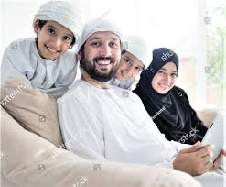
ধন্যবাদ
মুচকি হাঁসি হাঁসবো সুন্নত মতো চলবো।

